Slide 1


TRƯỜNG TIỂU HỌC GIANG BIÊN
NHIỆT LIỆT CHÀO MỪNG CÁC EM
Môn Tiếng Việt Lớp 3
Bài đọc
Ở LẠI VỚI CHIẾN KHU
Giáo viên thực hiện: Nguyễn Thị Hương
Lớp 3A1

Slide 2




Slide 3












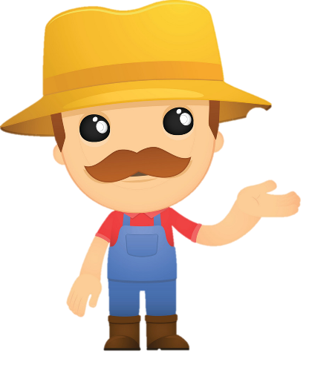


ĂN KHẾ
TRẢ VÀNG
Học tiếp

Slide 4
ĂN KHẾ
TRẢ VÀNG
Học tiếp
Notes:
Click vào quả khế để đi đến câu hỏi
Tại slide câu hỏi, click vào con chim để quay về slide này
Chơi xong thì enter để xuất hiên người nông dân hạnh phúc
Click vào người nông dân để đi đến bài mới

Slide 5
1. Bài đọc trước em học là bài gì?
Đáp án: Trận đánh trên không

Slide 6
2. Máy bay địch đã bị chiếc Mích của ta hạ gục như thế nào?

Slide 7
3. Nêu nội dung của bài: Trận đánh trên không
Bài đọc kể về một trận đánh trên cao, chiếc máy bay Mích của ta đã hạ gục máy bay Mỹ khiến các phi công Mỹ phải nhảy đủ. Bài đọc giới thiệu một mặt trận đặc biệt mặt trận trên cao

Slide 8
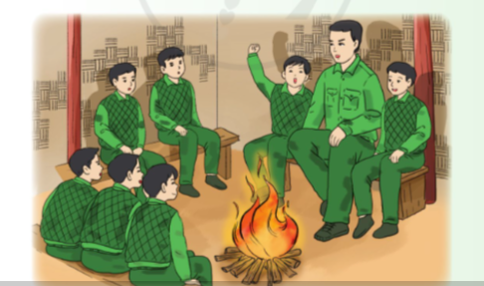
Bài đọc 4: Ở lại với chiến khu

Slide 9
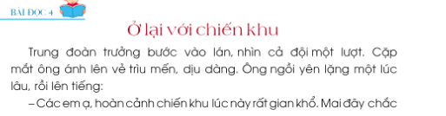
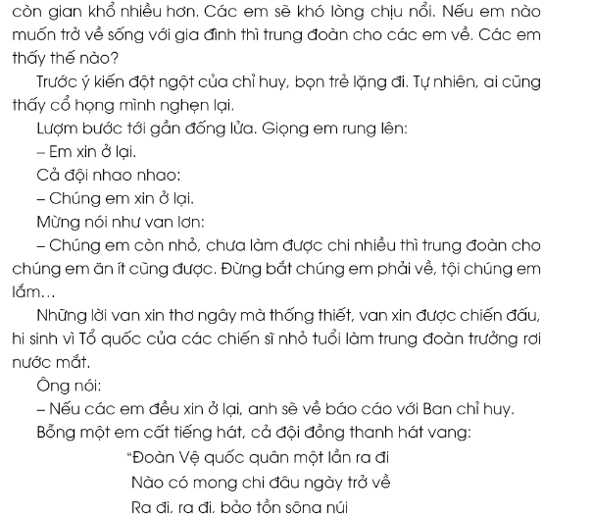
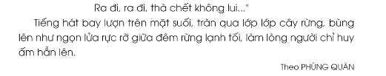

Slide 10
1
2
3
4

Slide 11
LUYỆN ĐỌC TỪ KHÓ
yên lặng
nghẹn lại
van lơi
bay lượn
ngọn lửa
trìu mến

Slide 12
LUYỆN ĐỌC CÂU DÀI
“ Đoàn Vệ quốc quân / một lần ra đi /
Nào có mong chi/ đâu ngày trở về/
Ra đi, /ra đi, / bảo tồn sông núi/
Ra đi /, ra đi , / thà chết ko lui…”//

Slide 13
GIẢI NGHĨA TỪ
+Trung đoàn trưởng: người chỉ huy trung đoàn( đơn vị bộ đội tương đối lớn)
+Lán: nhà dựng tạm,sơ sài, thường làm bằng tre nứa.
+Chi: gì
+Vệ quốc quân: teencuar một quân đội ta sau Cách mạng tháng Tám và trong thời kì đầu kháng chiến chống thực dân Pháp.
+Bảo tồn: bảo vệ và gìn giữ lâu dài

Slide 14
CÁC NHÓM THI ĐỌC

Slide 15
1
2
3
4

Slide 16

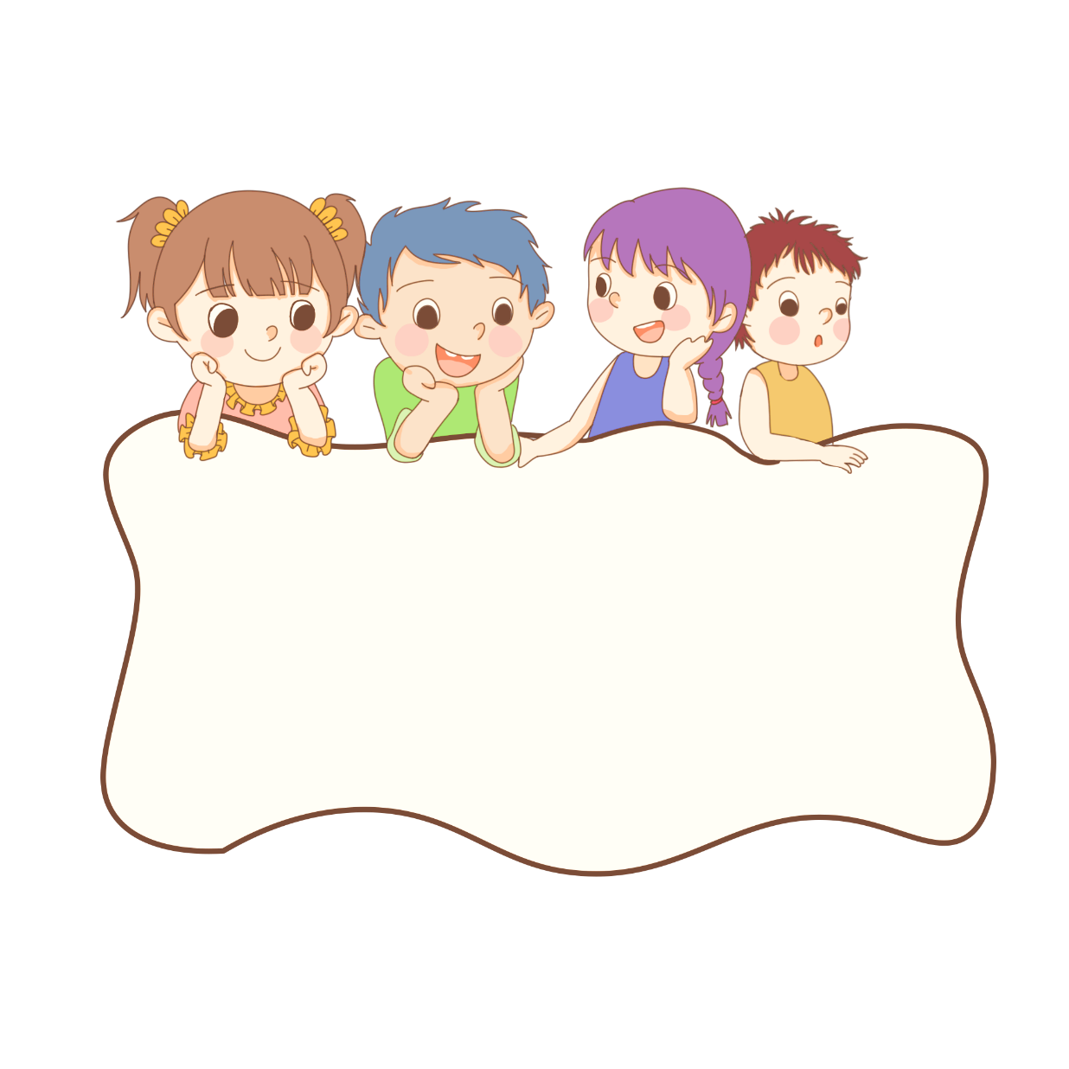



Slide 17






Tìm hiểu bài

Slide 18
Câu 1: Trung đoàn trưởng nói gì với các chiến sĩ nhỏ?
Trung đoàn trưởng nói: Hoàn cảnh chiến khu lúc này rất gian khổ, mai đây chắc còn gian khổ nhiều hơn. Ai muốn về với gia đình thì trung đoàn cho về.

Slide 19
Câu 2: Vì sao các chiến sĩ xúc động khi nghe trung đoàn trưởng nói?
Vì mọi người cảm thấy bất ngờ khi nghĩ mình phải xa rời chiến khu, không được tham gia chiến đấu bảo vệ đất nước; vì không ai muốn trở về gia đình trong hoàn cảnh chiến khu đang rất khó khăn..

Slide 20
Câu 3: Các chiến sĩ đáp lời trung đoàn trưởng như thế nào?
Lượm nói, giọng rung lên: “Em xin ở lại.”; cả đội “nhao nhao" xin ở lại; Mừng nói như vạn lớn: “... cho chúng em ăn ít cũng được. Đừng bắt chúng em phải về”.)

Slide 21
+ Câu 4: Chi tiết nào trong bài khiến em cảm động? Vì sao?
+ Chi tiết trung đoàn trưởng thông báo hoàn cảnh khó khăn, trung đoàn cho phép các em về: chi tiết này cho thấy lãnh đạo rất quan tâm, lo lắng cho các chiến sĩ nhỏ……..

Slide 22
NỘI DUNG BÀI ĐỌC
Câu chuyện kể về tình cảm yêu thương giữa những người trong gia đình dành cho nhau. Qua đó, ta thấy tình cảm giữa những người trong gia đình luôn là tình cảm đẹp nhất. Nó giúp ta hiểu tại sao gia đình lại được gọi là “mái ấm”.

Slide 23



Slide 24
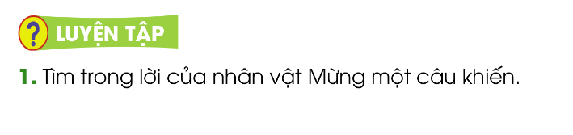
Đừng bắt chúng em phải về

Slide 25

- Xin các anh cho chúng em ở lại!
- Các anh cho chúng em ở lại đi ạ!
- Đề nghị các anh cho chúng em được ở lại ạ! ...,

Slide 26
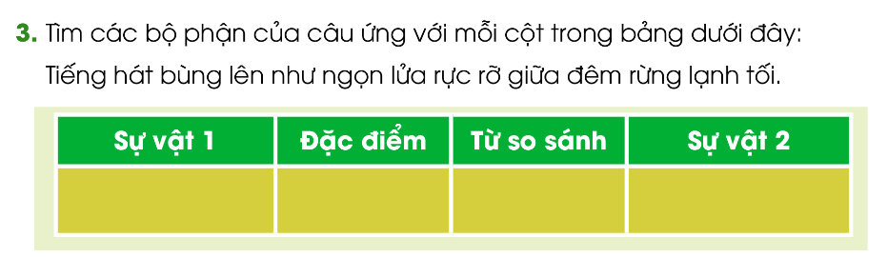
tiếng hát
bùng lên
như
ngọn lửa..

Slide 27


Slide 28

XIN CHÂN THÀNH CẢM ƠN
QUÝ THẦY CÔ GIÁO VÀ CÁC EM

